Slide 1
Aardrijkskunde
Hoofdstuk 1 Les 2
Waar is het warm?

Slide 2
Doelen Hoofdstuk 1
• Je weet dat het in Zuid-Europa warmer is dan in het noorden van Europa;
• Je weet dat de breedteligging bepalend is voor de zonnestand;
• Je weet dat in het noorden van Europa de invloed van de zon op het klimaat en het landschap anders is dan in het zuiden van Europa.

Slide 3
Doelen Les 2
Je weet dat binnen een temperatuurszone op de kaart de temperatuur toch verschilt.
Je kunt de temperatuurinterval bij een kleur op de kaart opzoeken;
Je kunt de temperatuur van een plaats bepalen aan de hand van het temperatuurverloop op de kaart;
Je kunt de plaatsnamen uit de topografielijst terugvinden op een blinde kaart.

Slide 4
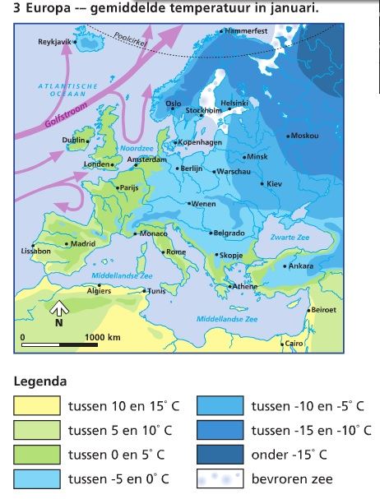
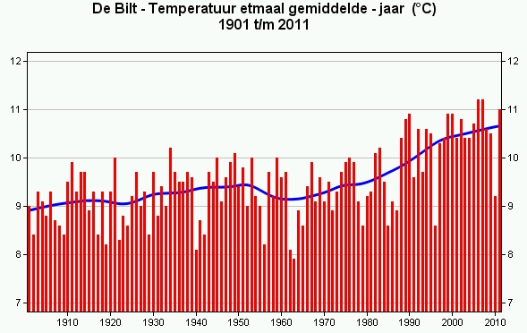
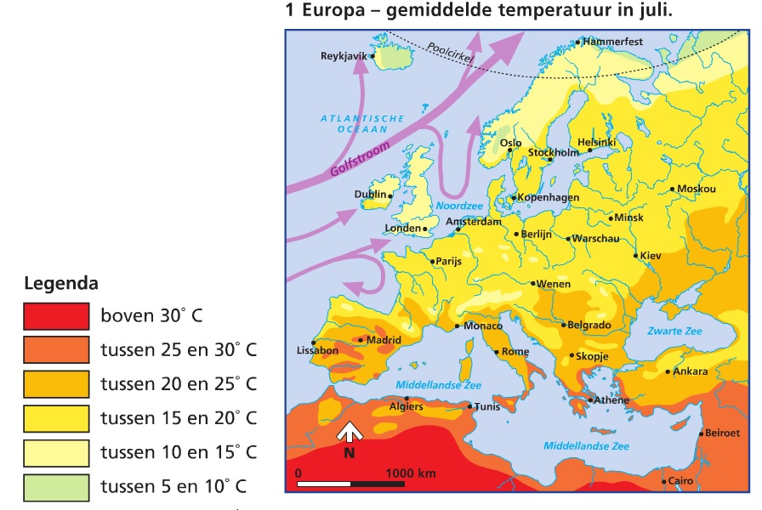
Begrippen
de gemiddelde temperatuur
De waarde van de temperatuur over een langere tijd gezien. Maak bijvoorbeeld een vergelijking met het rapportcijfer. Dat is ook een gemiddelde.

Slide 5
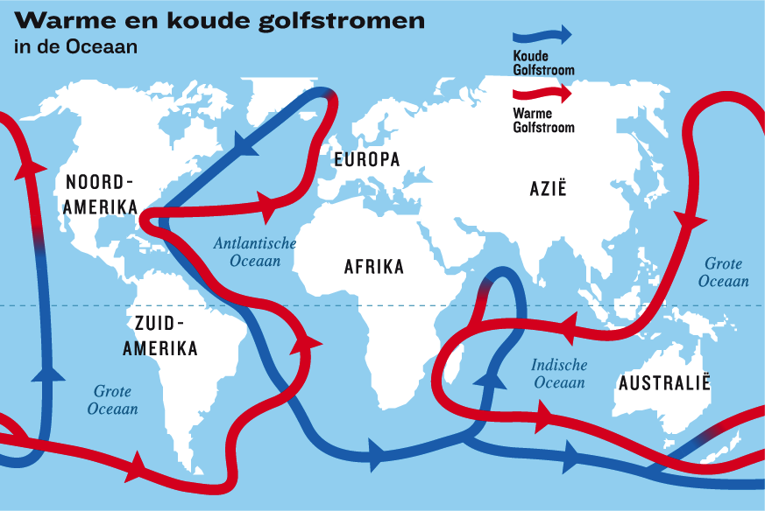
de Golfstroom
Een soort rivier in de zee. Deze brengt warm water uit het Caribisch gebied naar de kust van WestEuropa.
Daarom is het aan de Europese westkust warmer dan je op grond van de breedteligging zou verwachten.
(Kan jij de golfstroom aanwijzen op een kaart?

Slide 6
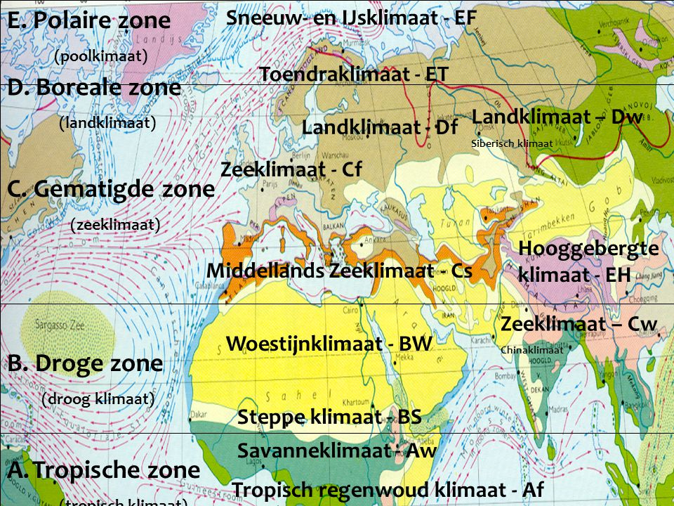
het zeeklimaat
Een klimaat met zachte winters en niet te hete zomers. Dit komt door de invloed van de zee.
Zeewater wordt langzamer warm en koud dan het land. Aan het begin van de zomer is het water van de zee nog wat koud van de winter.
Dan wordt het op het land vlak bij zee niet zo warm.
Aan het begin van de winter is het water van de zee nog wat warm van de zomer. Dan wordt het op het land vlak bij zee niet zo koud.

Slide 7
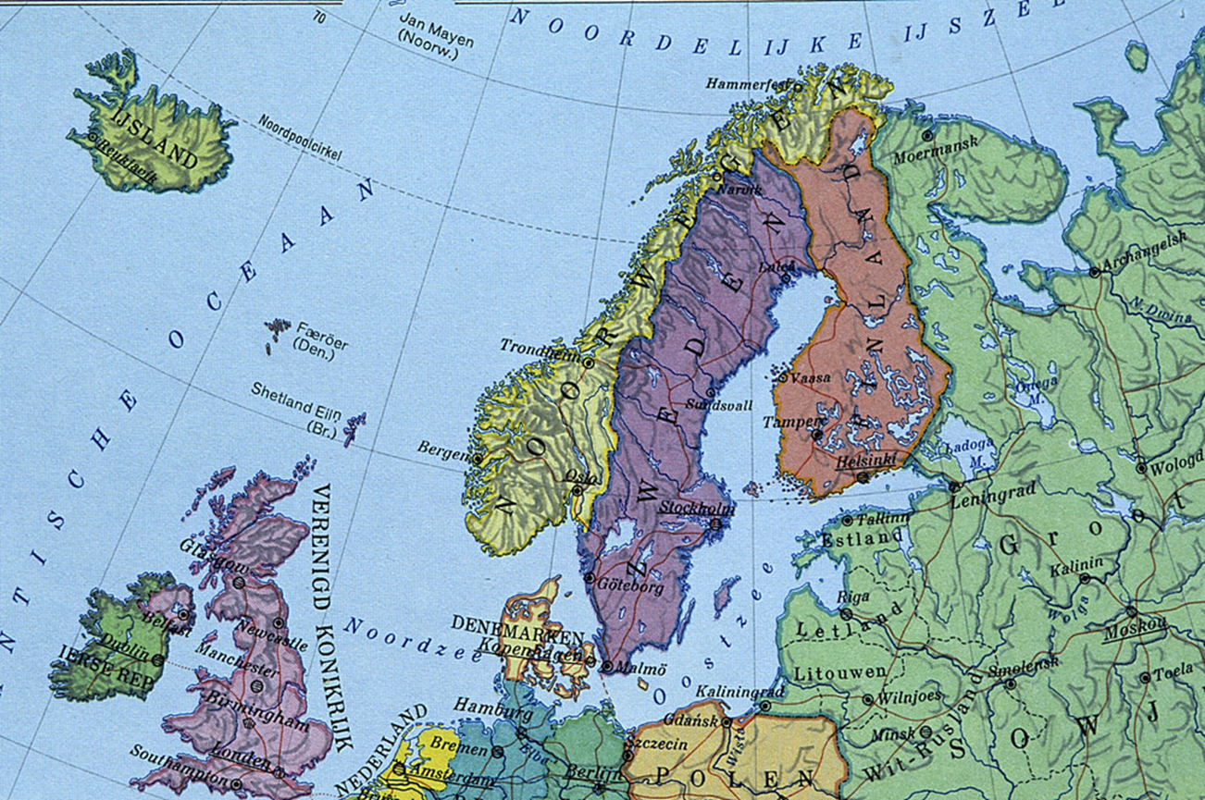
Topografie
Noorwegen Zweden Denemarken Finland IJsland Estland Letland Litouwen Rusland Oslo | Stockholm Kopenhagen Helsinki De Noordelijke IJszee De Oostzee Scandinavië De Noordzee De Waddenzee De Waddeneilanden

